Slide 1


Х.Досмұхамедов атындағы Атырау университетінің
2023 жылғы ғылыми-зерттеу қызметінің қорытындысы
Ғылым және халықаралық байланыстар жөніндегі проректор
К.М. Утепкалиева
Атырау, 2023ж.

Slide 2
2023-2024 оқу жылындағы университет ПОҚ ғылыми дәрежелілігі
199 – Магистр
2023 жылы докторантураға түскен жас ғалымдар – 3
2023 жылы академиялық дәреже алған ғалымдар (PhD) - 6
2023 жылғы профессорлық-оқытушылық құрам (ПОҚ)
жалпы саны - 331
15 – Ғылым докторы
86 – Ғылым кандидаты
31 – PhD
Қазіргі таңдағы университеттің ғылыми дәрежелілігі 34% құрайды

Slide 3
исследователь

Slide 4

Университеттің ғылыми зерттеу институттары:
- Х.Б.Табылдиев атындағы Каспий өңірінің тарихы, археологиясы және этнологиясы» ;
- Физика, математика және цифрлықлар технология;
- Экология, био және нанотехнология;
- Қазақстан халқы Ассамблеясы институты.
Университетте жүргізілген ғылыми жобалар - 27
10
2
1
8
5
1
ҚР ҒЖБМ гранттық қаржыландыру жобалары
Халықаралық жобалар
ҒҒТҚН коммерцияландыру жобасы
Университетішілік жобалар
БНҚ
Шаруашылық келісім-шарт
2023 жылғы қаржыландырудың жалпы соммасы – 202 398 429,5 тг
2022 жылғы қаржыландырудың жалпы соммасы – 89 043 895,5 тг
2023-2025 жылғы қаржыландырудың жалпы соммасы – 717 222 820,3 тг.

Slide 5
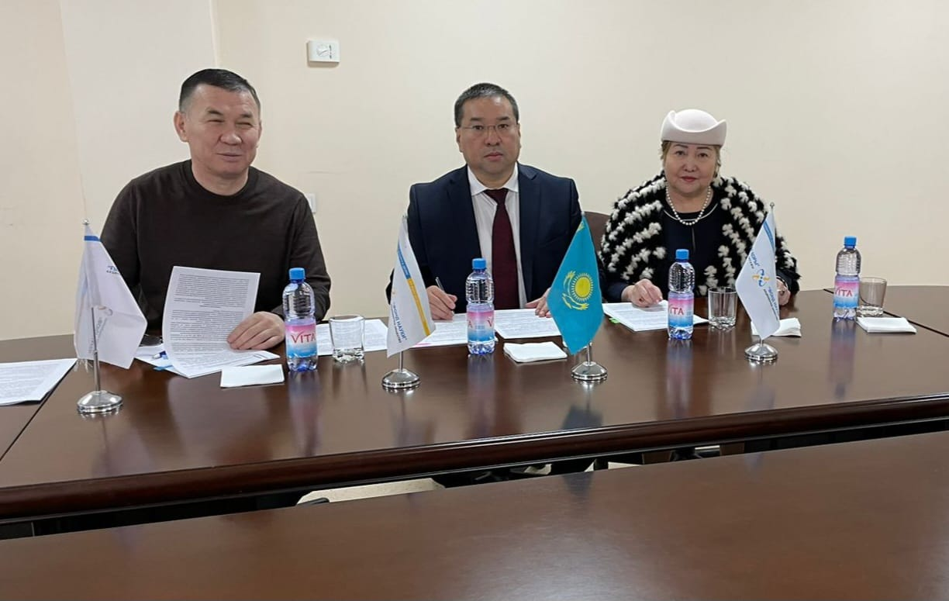
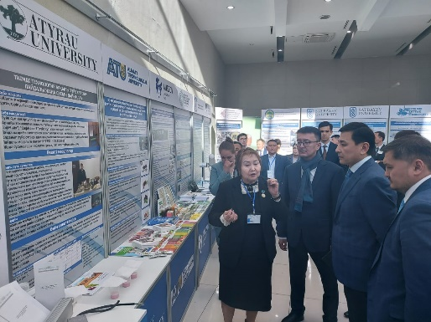
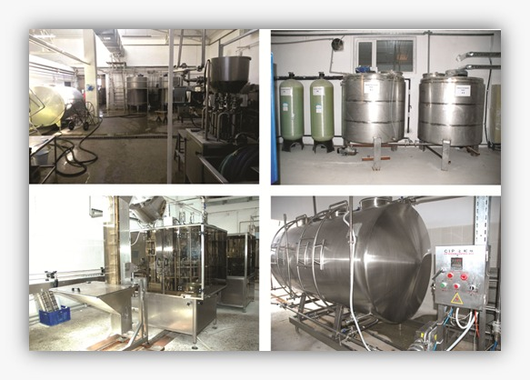
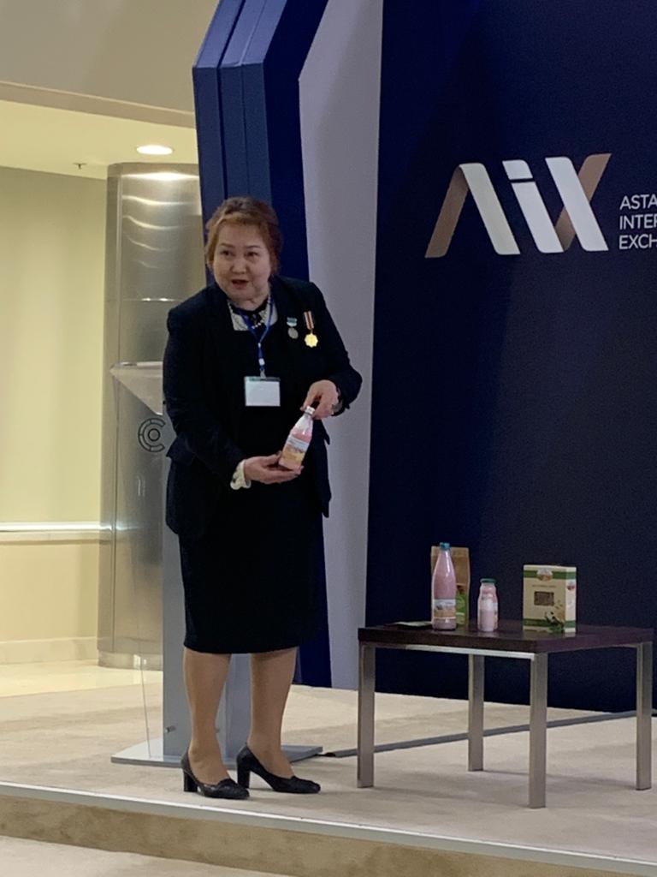


Проект коммерциализации
«Қазақстан Республикасы Ғылым және жоғары білім министрлігі Ғылым комитеті» мемлекеттік мекемесінің атынан «Ғылым қоры» АҚ-ның ғылыми және ғылыми зерттеулердің нәтижелерін коммерцияландыру бойынша 2023-2025 жылдарға арналған ғылыми-техникалық қызметі (немесе) перспективалық жобаларды гранттық қаржыландыруға арналған конкурсының қорытындысы
РҒНТД коммерцияландыру жөніндегі Ұлттық ғылыми кеңестің шешімімен «Софмая түйе сүтінен жасалған жаңа сусынның өндірім технологиясын ұйымдастыру және коммерцияландыру» С.З.Сағындықованың жобасы мақұлданды.
2023-2025 жылдарға арналған ғылыми және (немесе) ғылыми-техникалық қызмет нәтижелерін коммерцияландырудың неғұрлым перспективалы жобаларын гранттық қаржыландыруға арналған конкурсы
ҰҚК отырысына сілтеме
https://www.youtube.com/watch?v=tWOCy0nGRKE
105 000 000 ₸ ЖШС AGARGAN Asia milk
298 060 000 ₸ тенге Ғылым қоры
Жалпы: 403 060 000 ₸ жобасы
Жоба тақырыбының атауы — «Софмая» түйе сүтінен жаңа сусын өндіру технологиясын ұйымдастыру және коммерцияландыру

Slide 6
2023 жылы жарияланған мақалалар жалпы саны - 466
Web of Science
3
Scopus
30
ҚР ҒЖБ БҒСБК кіретін журналдар
58
ҚР ҒЖБ БҒСБК кірмейтін журналдар
24
РҒДИ (РИНЦ)
10
Монография
4
ҚР конф
295
Шет конф
46
Ақпараттық база атауы | 2022 ж. | 2023 ж.
Web of Science | 9 | 3
Scopus | 49 | 30
ҚР ҒЖБ БҒСБК | 50 | 58
РҒДИ (РИНЦ) | 2 | 10
Отандық және шетелдік конф. | 17 | 341
Факультет құрамы бойынша жарияланым динамикасы - 125
Физика, математика және ақпараттық технологиялар факультеті - 46
Монография | 7 | 4
Интелектуалдық меншік объектілері | 2022 ж. | 2023 ж.
Авторлық құқықтар | 19 | 14
Патент | 1 | 2
Экономика және құқық факультеті - 25
Инновациялық білім беру факультеті - 18
Жаратылыстану және ауылшаруашылық ғылымдар факультеті - 15
Гуманитарлық ғылымдар және өнер факультеті - 12
Көптілді білім беру факультеті - 9

Slide 7
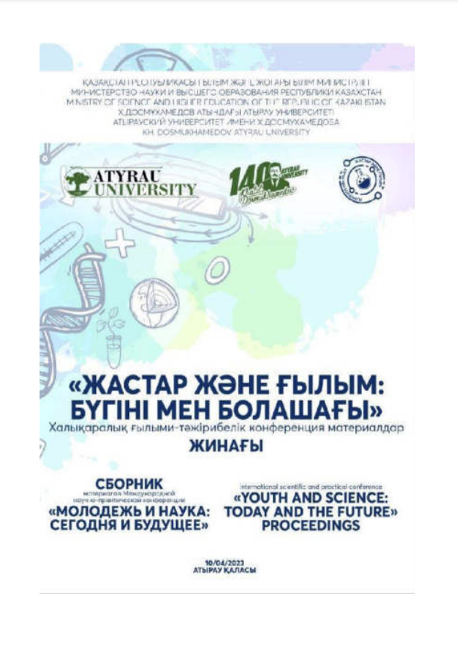
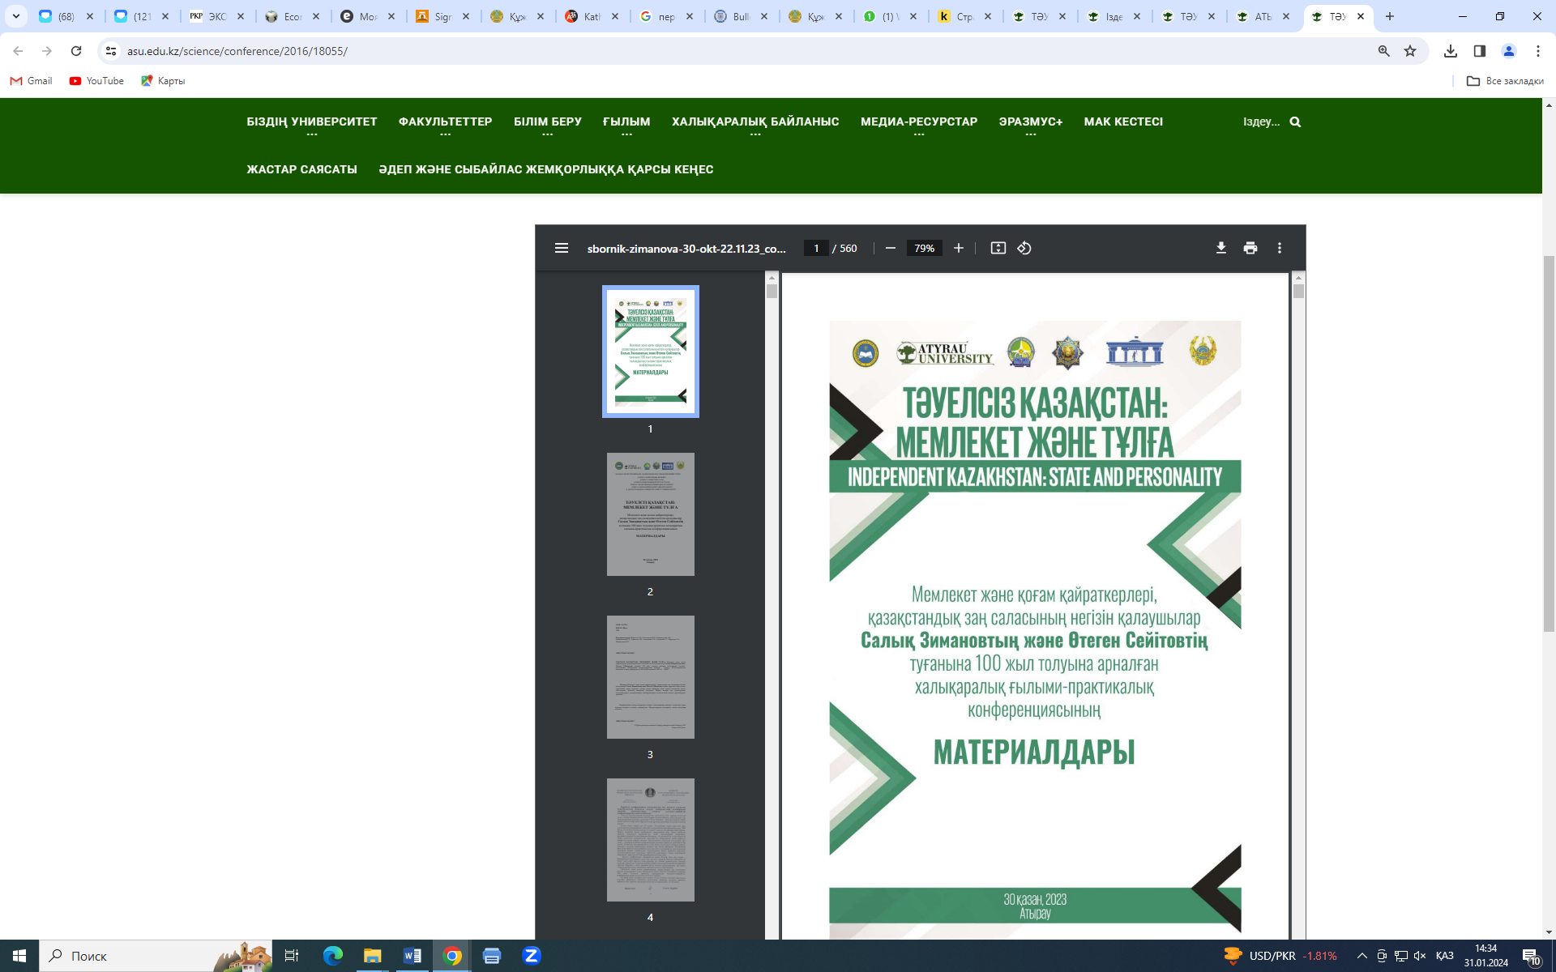
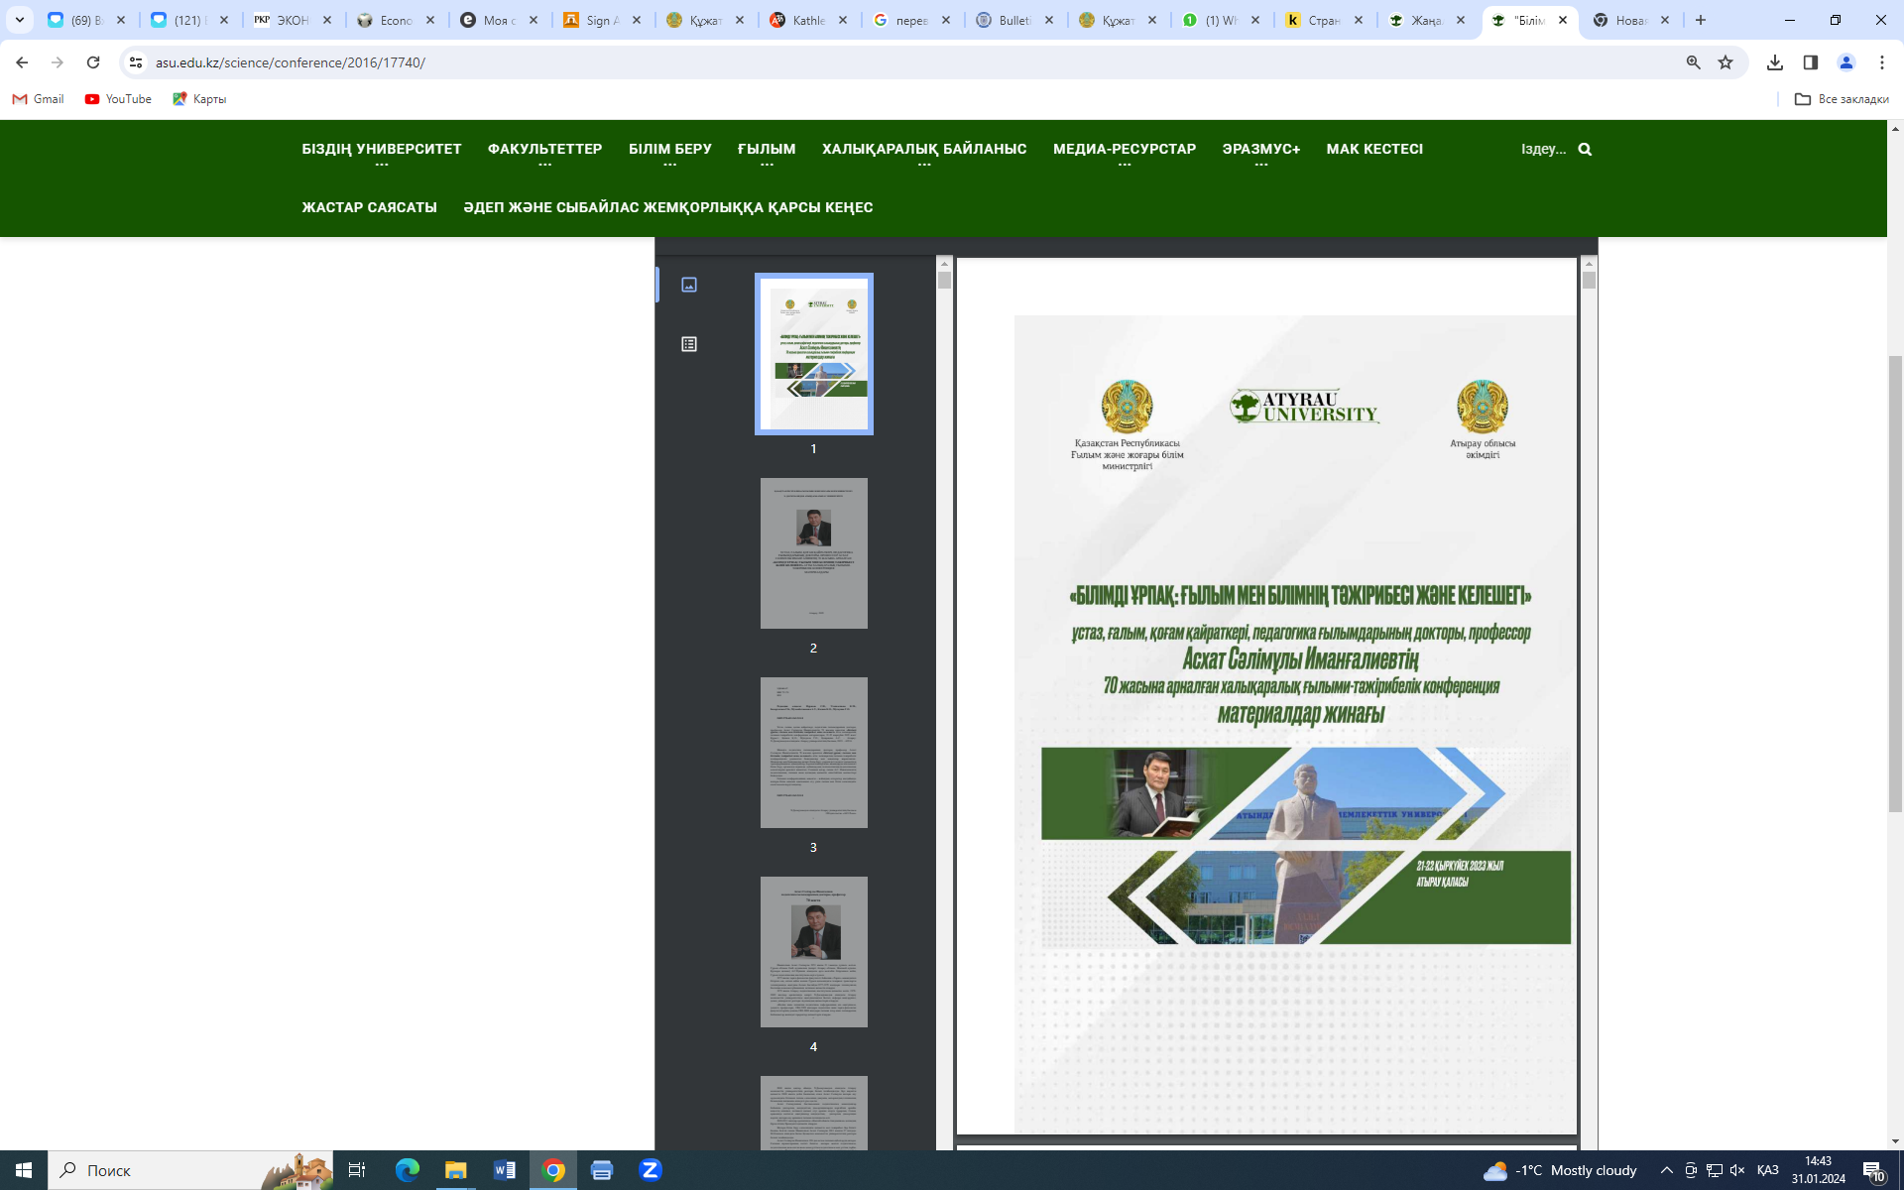
2023 жылы өткізілген ғылыми іс-шаралар
https://asu.edu.kz/ru/university/innovation/science-cafe/
Конференциялар (халықаралық, республикалық)
Ғылыми мектеп шеңберінде
Ғылыми форумдар, симпозиумдар, семинарлар
Ғылыми дөңгелек үстелдер
Science Cafe
12
11
67
14
28
https://asu.edu.kz/media/news/16765/
https://asu.edu.kz/media/news/16240/

Slide 8
Студенттер мен магистранттардың ғылыми зерттеу жұмыстары
№ | Ғылыми зерттеу жұмыстары | Көрсеткіштер
 |  | 2022 | 2023
1 | Білім алушылар жарияланымдарының жалпы саны, оның ішінде: | 311 | 319
 | студенттер: | 150 | 187
 | магистранттар: | 161 | 132
2 | Республикалық және халықаралық ғылыми жобалар конкурстарында жеңіске жеткен білім алушылардың саны, оның ішінде: | 19 | 63
 | студенттер: | 8 | 4
 | магистранттар: | 13 | 26

Slide 9

Х.Б.Табылдиев атындағы Каспий өңірінің тарихы, археологиясы және этнологиясы» ғылыми-зерттеу институты
ҒЗИ ұйымдастырылған ғылыми шаралар
№ | Іс-шара атауы (конференциялар, семинарлар, дөңгелек үстелдер т.б.) | Уақыты /Өткізілген орны | Нәтижелері (жарияланым, диплом, грамота)
1 | Саяси – қуғын сүргін құрбандарын еске алуға арналған республикалық ғылыми-практикалық конференция | Наурыз | Сайтқа ақпарат, әлеуметтік желідегі сілтеме
2 | Өлке тарихына арналған республикалық ғылыми-практикалық конференция | Қараша | Сайтқа ақпарат, әлеуметтік желідегі сілтеме
3 | Табылдиев мұрасы туралы: отандық және шетелдік зерттеушілер атты ғылыми – семинар | Қараша | Семинар есебі, сілтеме
4 | «Ұстаздардың ұстазы болатын» (тарих ғылымдарының докторы, профессор Атырау облысының Құрметті азаматы Х.Б.Табылдиев туралы естелік) Ш.Нағымұлының мақаласын талдауға арналған дөңгелек үстел | Сәуір | Дөңгелек үстел есебі, сілтеме
5 | Х.Б.Табылдиев және Сарайшықты зерттеу (дөңгелек үстел) | Қыркүйек | Дөңгелек үстел есебі, сілтеме
6 | Х.Б.Табылдиев Каспий өңірінің тарихы, археологиясы және этнологиясы мен В.Татищев атындағы Астрахань мемлекеттік университетімен Қазақстан Республикасының тәуелсіздік күніне арналған «Достықта шекара жоқ» атты дөңгелек үстел | Желтоқсан | Дөңгелек үстел есебі, сілтеме
7 | Халықаралық ғылыми байланыстарды дамыту мен жол карталарын дайындау (В.Татищев атындағы Астрахань мемлекеттік университеті, Астрахань техникалық университеті, Перм мемлекеттік саяси – әлеуметтік мұрағатымен, Б.Б. Городовиков атындағы Қалмақ мемлекеттік университеті, Оңтүстік Орал мемлекеттік университетімен т.б.) | Жыл бойына 2023 ж | Келісім шарт -1

Slide 10






Экология, био- және нанотехнология» ғылыми-зерттеу институты
ҚР Министрліктері тарапынан қаржыландырылған жобаларға қатысуы
№ | Мазмұны | Қаржыландыру көзі | Жүзеге асырылуы | Қаржыландыру көлемі
1 | «Қазақстанның жартылай шөлді және шөлейт аймақтарындағы толық құнды жем-шөп және көп компонентті жайылым жерлерін өндіруге арналған шабындық-конвейер құрудың ресурстық үнемдеу технологиясын жасақтау» | ҚР Ауылшаруашылық министрлігі | 2021-2023 жж. | 2021ж.-12 млн. тг 2022ж.-12 млн. тг 2023ж.-12 млн. тг
2 | «Батыс Қазақстан шөлейт және шөлді аймақтарында мал шаруашылығын дамыту үшін аридтік климат жағдайларына төзімді жем-шөп дақылдарының бейімделген түрлерін өсіру технологиясын әзірлеу» | ҚР Ғылым және жоғары білім министрлігі | 2023-2025 жж. | 2023ж.-10 млн. тг 2024ж.-9 млн. тг 2025ж.-9 млн. тг
№ | Іс-шара атауы (конференциялар, семинарлар, дөңгелек үстелдер т.б.) | Уақыты /Өткізілген орны | Нәтижелері (жарияланым, диплом, грамота)
1 | Егістік күні /День поля – ғылыми семинар | Қыркүйек | Сайтқа ақпарат, әлеуметтік желідегі сілтеме

Slide 11
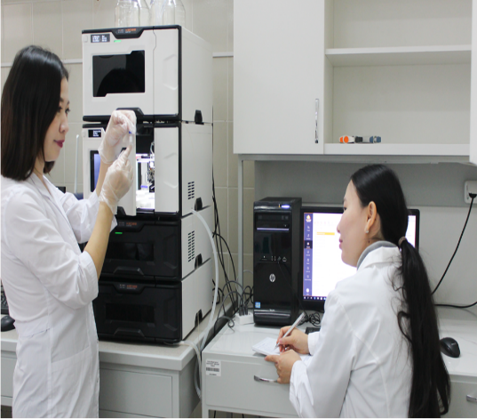
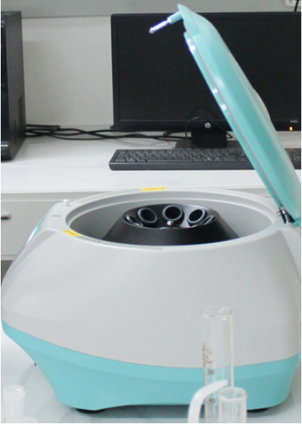

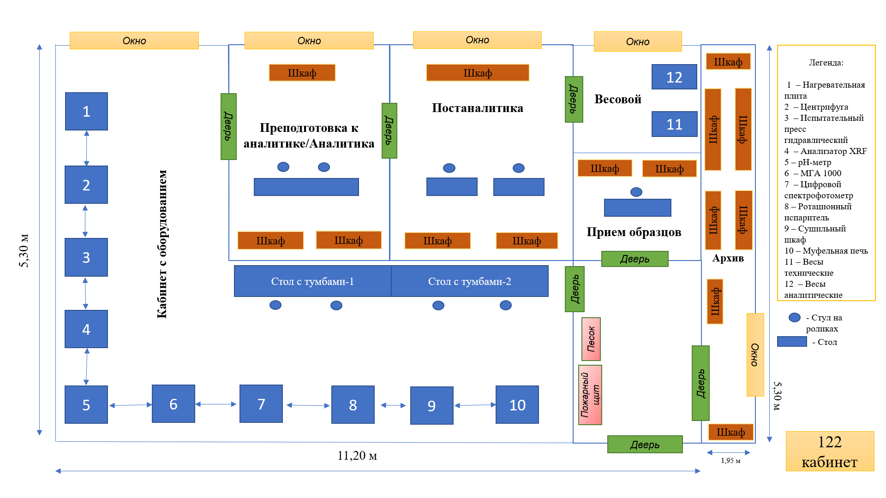
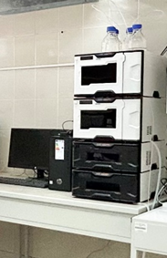
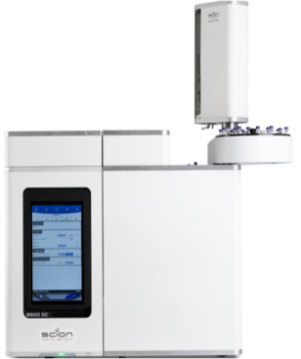
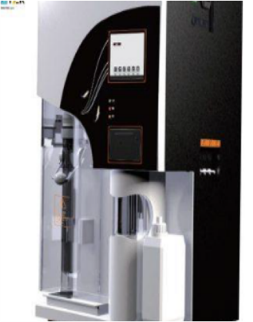
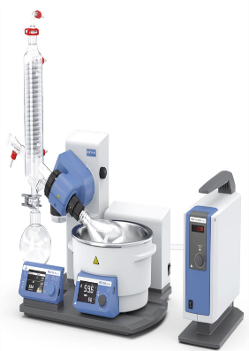
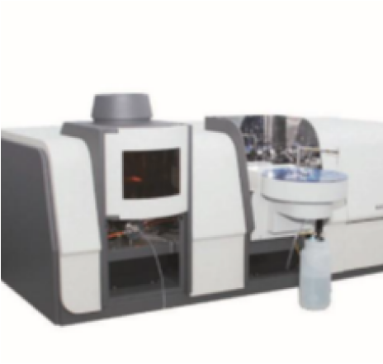
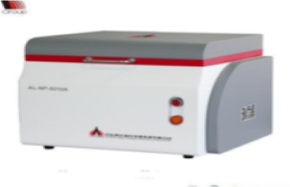
“КАСПИЙ” қоршаған ортаны мониторигтеу және кешенді зерттеу лабораториясы
NCOC жабдықтары

Slide 12


«Физика, математика және цифрлықлар технология» ғылыми-зерттеу институты
ҚР ҒжЖБМ қаржыландырылған жобалары
№ | Іс-шара атауы (конференциялар, семинарлар, дөңгелек үстелдер т.б.) | Уақыты /Өткізілген орны | Нәтижелері (жарияланым, диплом, грамота)
 | «Роль STEM образования в формировании познавательно-исследовательских навыков у обучающихся» | қыркүйек | Конференциялық жинақ
 | «Подготовка будущих учителей физики к критериальному оцениванию» | сәуір | Конференциялық жинақ
№ | Мазмұны | Қаржыландыру көзі | Жүзеге асырылуы | Қаржыландыру көлемі
1 | AP19678865 «Болашақ мұғалімнің кәсіби дайындығында STEM технологиялары негізінде физикалық есептерді шешуді үйрету процесін оңтайландыру» | ҚР ҒжЖБМ | 2023-2025 жж. | 2023ж.- 17,8 млн. тг 2024ж.- 19,4 млн. тг 2025ж.- 21,6 млн. тг
 | BR21882439 «Жасыл энергетиканы дамыту: тұрақты өндіріс пен озық сақтау үшін күн отыны технологияларын іргелі зерттеу» | ҚР ҒжЖБМ | 2023-2025 жж. | 2023ж.- 7 млн. тг

Slide 13
Қазақстан халқы Ассамблеясы институты
Қаржыландырылған жобаларға қатысуы
Институт ұйымдастырған ғылыми шаралар
№ | Мазмұны | Қаржыландыру көзі | Жүзеге асырылуы
1 | OR11465470 Массовые политические репрессии в Казахстане в 20-50-е гг. ХХ века и процессы реабилитации: создание единой базы данных | Мемлекеттік тапсырыс, конкурстан тыс бағдарламалық-мақсаттық қаржыландыру | 2021-2023 жж.
№ | Іс-шара атауы (конференциялар, семинарлар, дөңгелек үстелдер т.б.) | Уақыты /Өткізілген орны | Нәтижелері (жарияланым, диплом, грамота)
1 | Қазақстан халқы Ассамблеясы Ғылыми-сараптамалық тобының Атырау облысы этномәдени бірлестіктіктері өкілдерімен мәжіліс-дөңгелек үстел | 15 ақпан 2023 | Сайтқа ақпарат, әлеуметтік желідегі сілтеме
2 | Х.Досмұхамедов атындағы Атырау университеті ҚХА Институты және облыстық әзербайжан этномәдени бірлестігімен ҚР Әзірбайжан Республикасы Ақтау қ.консулдығының қолдауымен Әзірбайжанның көшбасшысы, мемлекет қайраткері Гейдар Алиевтің 100 жылдығына орай Атырау университеті студенттеріне Г. Алиев атындағы шәкіртақысын тапсыру салтанатты шарасы | 4 мамыр 2023 | Сайтқа ақпарат, әлеуметтік желідегі сілтеме

Slide 14
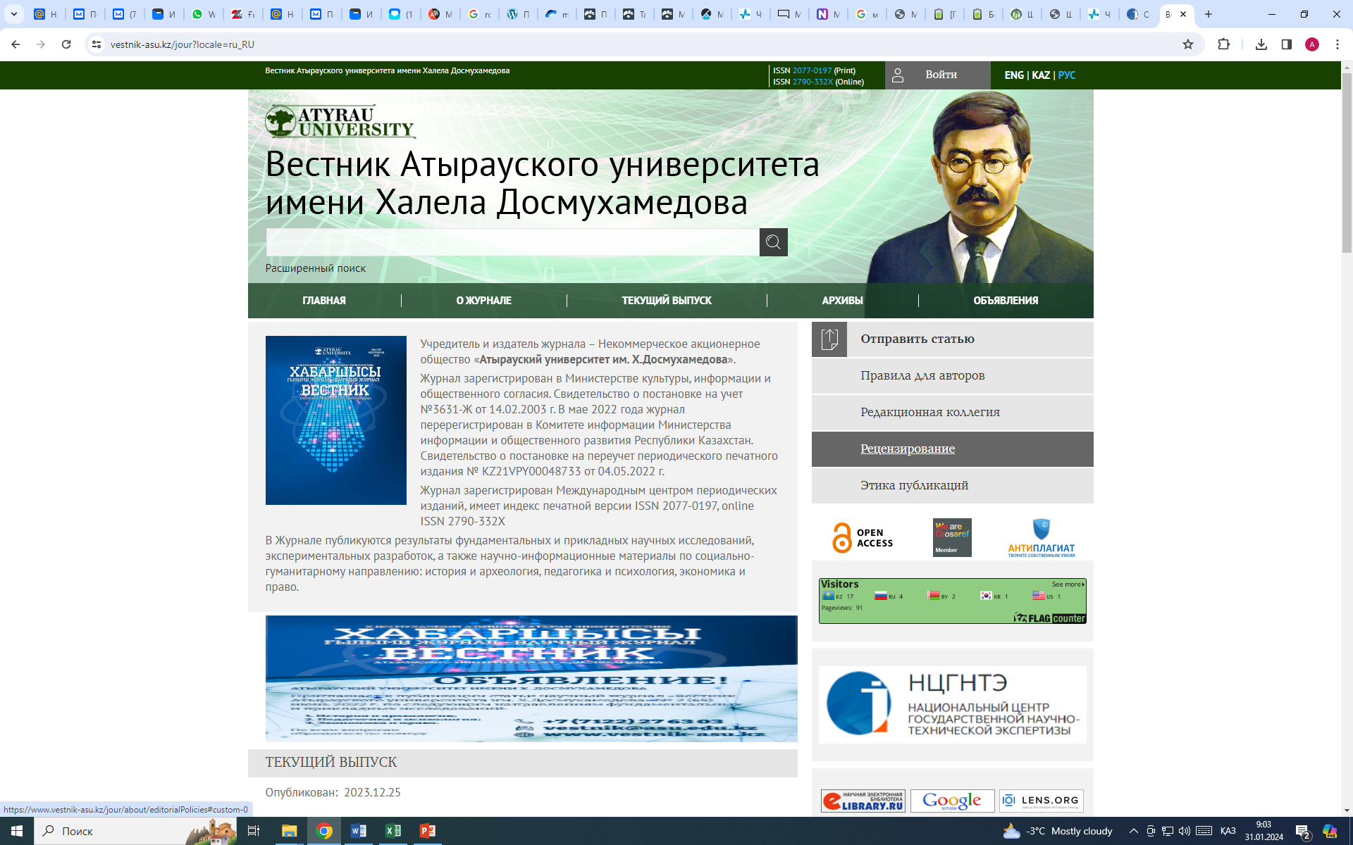

«Х.Досмұхамедов атындағы Атырау университетінің Хабаршысы» ғылыми журналы
«Х.Досмұхамедов атындағы Атырау университетінің Хабаршысы» ғылыми журналында іргелі және қолданбалы зерттеулердің әлеуметтік-гуманитарлық ғылымдарындағы тарих және археология, педагогика және психология, экономика, құқық бағыты бойынша мақалалар жарияланады.
Журналдың бас редакторы - п.ғ.к., профессор Идрисов Саламат Нұрмұханұлы
Журнал Мәдениет, ақпарат және қоғамдық келісім министрлігінде тіркелген (14.02.2003 ж. №3631-Ж есепке қою туралы куәлік).
2022 жылғы мамырда журнал Қазақстан Республикасы Ақпарат және қоғамдық даму министрлігінің Ақпарат комитетінде қайта тіркелді (04.05. 2022 жылғы № KZ21VPY00048733 баспа басылымын қайта есепке қою туралы куәлік).
Журнал халықаралық мерзімді басылымдар орталығында тіркелген.
Online ISSN 2790-332X, ISSN 2077-0197 баспа нұсқасының индексі бар.
Университет «Хабаршысы» ғылыми журналы редакциялық алқа мүшелері барлығы – 18:
шетелдік ғалымдар - 6, университетішілік ғалымдар – 12
2023 жылы жарияланған мақалалар саны - 60
№1 (68) наурыз - 15;
№2 (69) маусым - 15;
№3 (70) қыркүйек - 15;
№4 (71) желтоқсан - 15

Slide 15
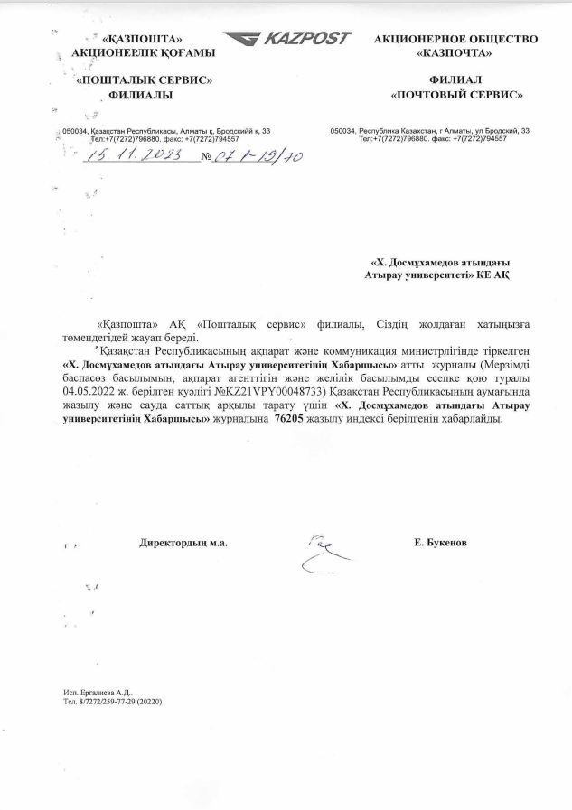
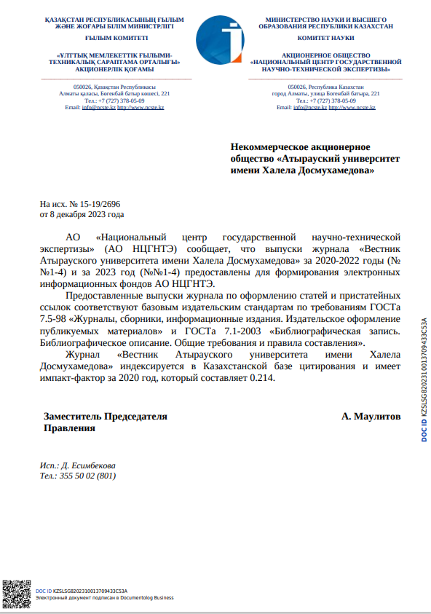
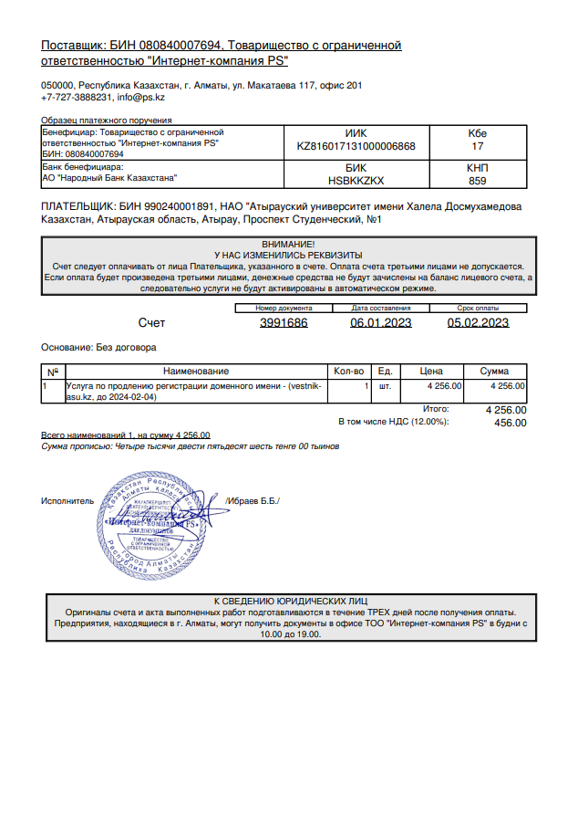
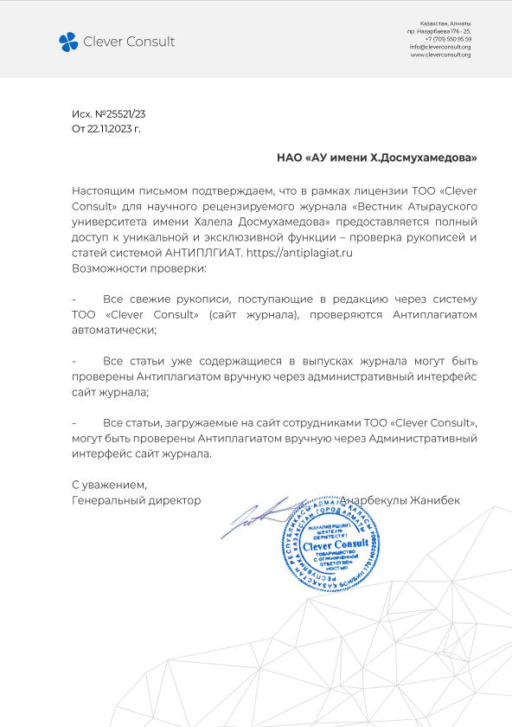
«Х.Досмұхамедов атындағы Атырау университетінің Хабаршысы» ғылыми журналы бойынша жүргізілген жұмыстар
2023 жылы Қазақстан Республикасы Ғылым және жоғары білім министрлігінің Ғылым және жоғары білім саласындағы сапаны қамтамасыз ету комитеті жариялауға ұсынған жарияланымдар тізіміне енгізу үшін өтінім және журнал материалдарын тексерісінен кейін ескертулерді өзгерту бойынша жұмыстар жүргізілді:
редакциялық саясат және жариялау этикасына өзгертулер енгізілді;
редакциялық алқа құрамы жаңартылды;
сайт жетілдірілді;
«Экономика» және «Құқық» бағыттары бөлек көрсетілді;
сыртқы және ішкі рецензенттердің құрамы бекітілді;
алғаш рет сыртқы рецензенттерге төлемақы жасалды;
«Экономика» бағыты бойынша нөмірдегі мақалалар саны артты;
журнал нөмірлерінің электрондық (eISSN) және қағаз (ISSN) нұсқалары Қазақстандық дәйексөз базасы «ҰМҒТCО» АҚ-ға және Elibrary.ru (РҒДИ) енгізу үшін ұсынылды;
«Қазпочта» АҚ жазылу индексімен Қазақстандық дәйексөздер базасында журналдың рейтингісін көрсететін «ҰМҒТCО» АҚ-нан анықтамалар алынды;
авторларға арналған ережелерде көрсетілген қолжазбаларға қойылатын талаптар күшейтілді.
Жоғарыда аталған жұмыстардан бөлек, «Интернет компаниясы PS» ЖШС-мен доменге техникалық қызмет көрсету, «Clever Consult» ЖШС-мен журналдың ресми сайтын жүргізу және антиплагиатты тексеру жүйесін жаңарту (соңғы нұсқа) қызметтерін көрсету бойынша келісім-шарт ұзартылды. Мүшелік жарна мен әрбір мақала үшін DOI (Digital Object Identifier) ​​төлемдер жасалды.
Аталған ескертулер түзетілгеннен кейін журнал материалдары Комитетке қайта жіберілді.

Slide 16


SWOT талдау
S (Strengths) – мықты жақтар | W (Weaknesses) – әлсіз жақтар
1. ПОҚ ғылыми жобаларға қатысуының жандануы; 2.Білім алушылардың ғылыми жұмыстар сапасының жақсаруы, ғылыми мақалалар санының өсуі; 3.Республикалық және халықаралық ғылыми жобалар конкурстарында жеңіске жеткен білім алушылардың санының өсуі; 4.Шетелдік ғалымдарды дәріс оқуға шақыру; 5.Ғылыми тағылымдамадан өту деңгейінің жоғарлауы. 6 Гранттық және университетішілік жобаларға қатысқан университеттің жас ғалымдарының 3-уі баспаналы болды (ҚР ҒЖБ министрлігімен «Отбасы Банкі» Ақ арасындағы келісім шарты негізнде) | 1. Scopus, Web of Science журналдарына профессор-оқытушы құрамының жарияланым жасауының төмендігі, өткен жылдармен салыстырғанда мақалалардың шығуы 43% азайған; 2.Докторантураға кафедра оқытушыларының түспеуі; 3. ПОҚ шетел тілдерін меңгерілу деңгейі жеткіліксіз; 4.Лабораториялық, зертханалық жұмыстардың құрал-жабдықтармен қамтамасыз етілмеуі; 5. Авторлық куәліктер алу белсенділігі төмен; 6.Монографиялар, оқулықтар мен оқу құралдарының жариялануының аздығы.
O (Opportunities) – қолайлы мүмкіндіктер | T (Threats) – қауіптер
1.Тегін халықаралық ғылыми базалармен жұмыс жасау мүмкіндігі; 2.Шетелдік әріптес жоғары оқу орындарымен байланыс жасау; 3.Ғылыммен айналысуға университет тарапынан жағдай жасау; 4.ПОҚ және студенттерді ғылымға баулуға мүмкіндіктер туғызуы; 5.Академиялық ұтқырлық бағдарламаларына қатысу үшін оқытушылардың тілдік дайындығын күшейту. | 1. Докторантура бөліміне оқытушылардың түсу белсенділігі төмен; 2. Ғылыми дәрежелі мамандардың жасының ұлғаюы; 3. Жастардың ғылымға келуінің азаюы.

Slide 17
Қазақстан Республикасы Ғылым және жоғары білім министрлігінің 2024-2026 жылдарға арналған ғылыми және (немесе) ғылыми-техникалық жобалар бойынша гранттық қаржыландыруға арналған конкурсына жіберілген жобалар
№ | Жоба атауы | Жоба жетекшісі | Басымдықтың бағыты | Сұралған қаржыланндыру
1 | AP23490925 Қазақстанда қауіпсіз су, санитария, су жүргізу жүйелері үшін жасанды интеллект пен машиналық оқытуды пайдалана отырып тұрақты даму мақсатына қол жеткізу | Тусупова Камшат | Экология, қоршаған орта және табиғатты ұтымды пайдалану | 111713518.39 тг.
2 | AP23490919 Атырау облысы аумағында өздігінен ағатын ұңғымалар мен жер асты суларын игеру және пайдалану: мәселелері мен болашағы | Шамшеденова Самал Саламатовна | Экология, қоршаған орта және табиғатты ұтымды пайдалану | 49492640 тг.
3 | AP23490873 ХІХ-ХХ ғасырдың басындағы Батыс Қазақстан бойынша метрикалық кітаптар: тарихи дерек ретінде | Кайргалиева Гулфайруз | Елдің зияткерлік әлеуеті | 70000000 тг.
4 | AP23489810 Жасанды интеллектті қолдана отырып, Қазақстандағы жастардың өмір сапасына қанағаттануы мен әлеуметтік-экономикалық мәселелерін шешу арасындағы байланысты зерттеу | Сабирова Рысты Куандиковна | Елдің зияткерлік әлеуеті | 82847510 тг,
5 | AP23489757 Мектепке дейінгі ұйым сапасының ересек топ (4 жас) балаларының мектепке дайындығына әсері (Атырау қаласы мысалында) | Кинжибаева Фариза Багитовна | Елдің зияткерлік әлеуеті | 81374598тг.
6 | AP23489737 Полипропиленнен, оның ішінде әртүрлі сипаттағы қоспалармен толтырылған материалдарды алудың ғылыми тәсілдері | Махатова Валентина Еркиновна | Энергия, озық материалдар және көлік | 116186083 тг.
7 | AP23489705 Қолданбалы есептер контекстінде білім алушылардың функционалдық математикалық сауаттылығын қалыптастырудағы стохастиканың маңызы | Мырзашева Айгуль Нармаганбетовна | Елдің зияткерлік әлеуеті | 87700000 тг.
8 | AP23489048 Интерактивті және цифрлық оқыту процесінде ауыл мектебінің білім алушыларының базалық құндылықтар жүйесін қалыптастыру | Идрисов Саламат Нурмуханович | Елдің зияткерлік әлеуеті | 88327596 тг.
9 | AP23488567 Дәстүрлі қазақ қоғамындағы аманат институты: тарихы және сабақтары (ХV-ХІХ ғғ.) | Ахметова Улжан Төлегенқызы | Елдің зияткерлік әлеуеті | 82296968 тг.
10 | AP23488126 Білім берудің цифрлық трансформациясы жағдайында AR/VR цифрлық технологияларын қолданып, физиканы оқытудың жаңа педагогикалық құралдарын әзірлеу | Куанбаева Баян Улжагалиевна | Елдің зияткерлік әлеуеті | 88043500 тг.
11 | AP23487687 Атырау облысының ауылдық мектептерінің оқушыларына кәсіби бағдар беру және информатикадан ҰБТ -ға даярлаудың интерактивті платформасын әзірлеу | Ележанова Шынар Капаровна | Елдің зияткерлік әлеуеті | 111567270.41 тг.

Slide 18
Алдағы жоспарлар:
2024-2026 жылдарға арналған «Жас ғалым» жобасына университеттен өтінім берілген жобалар
№ | Жоба атауы | Жоба жетекшісі | мамандандырылған ғылыми бағыттары
Экономика және құқық факультеті
1 | Ауыл шаруашылығы саласында маусымдық бизнес жасаудың заманауи әдісі және оның Қазақстанның солтүстік өңірлерінде қолданылуын бағалау (Сүт өндірісі мысалында) | Жусупов Рысбек Сабыртаевич PhD | Озық өндіріс, цифрлық және ғарыштық технологиялар
Физика, математика және ақпараттық технологиялар факультеті
2 | Өзара келісімді потенциалы бар интегралданатын модельді зерттеу | Тайшиева Айгуль Галимжановна | Елдің зияткерлік әлеуеті
3 | Разработка система мотивации студентов к современному дистационному обучению | Джугембаева Бакытгуль Аскаровна | Елдің зияткерлік әлеуеті
4 | STEM білім беру және IOT технологиясының интеграциясы бойынша мұғалімдердің білімін жетілдіруге арналған цифрлық платформа жасақтау | Мухамбетова Мейрамгуль Жароллаевна PhD | Озық өндіріс, цифрлық және ғарыштық технологиялар
Гумантитарлық ғылымдар және өнер факультеті
5 | Заманауи этнодизайн негізінде ортағасырлық Сарайшық қаласының қолөнер бұйымдары мен мотивтерін жаңғырту | Әлжанов Ғаділбек Мұратұлы | Елдің зияткерлік әлеуеті
6 | Ерте темір дәуіріндегі Солтүстік Каспий маңының көшпелі тайпалары (археологиялық деректер бойынша) | Зайнов Амангельди Мугауович | Елдің зияткерлік әлеуеті

Slide 19

Алдағы міндеттер мен ұсыныстар:
Ғылыми жобаларды қаржыландыру үшін мемлекеттік грант, келісім-шарт негізінде орындалатын жұмыстарды жандандыру және білім алушылардың еңбектерін конкурстық іс-шараларға (ғылыми жоба) дайындап, қатынастыру;
ПОҚ-ң ғылыми әлеуетін көтеру мақсатында докторантураға және білім жетілдіру курсына, ғылыми тағылымдамаларға, академиялық ұтқырлыққа уақытымен жіберу;
Жас ғалымдарды тарту және әлеуетін көтеру;
Халықаралық рецензияланатын басылымдарда (Web of Science, Scopus) және Комитет басылымдарына ғылыми мақалалар жіберу, монографиялар жазу ісін жандандыру;
Студенттер үшін оқу зертханаларын заманауи құралдармен жабдықтауды жүзеге асыру;
Магистранттар мен студенттердің оқу-ғылыми, зерттеу жұмыстарын жетілдіру мақсатында арнайы зертхана ашуды қолға алу;
Ғылыми тағылымдамалар, түрлі деңгейдегі біліктілікті арттыру, халықаралық және аймақтық деңгейдегі бизнес ғылыми жобаларға қатысу;
Докторантураға түсуге үміткерлерді ұсыну;
ПОҚ-тың ҚР бюджеті қаражаты, басқа да бюджеттер және қаржыландырудың бюджеттен тыс қаражаттары есебінен орындалатын ғылыми гранттардың республикалық конкурсына қатысу жұмыстарын күшейту.

Slide 20
Назарларыңызға рахмет!

